Slide 1
PowerPoint经典目录汇总
PowerPoint Excellent Content Designs Version 1
Recent Thoughts About PowerPoint
高校联盟 官方微信 unitive

Slide 2




Start
1
3
AGENDA
5’
10’
WHY PPT
PPT水平自测
2
15’
80’
经典PPT举例
4
10’
PPT提高专题
5
PPT水平提高
40’
色块和图片的交叉使用使PPT充满商务气息，如果后面在对应的转场使用相应的图片，会有前后的呼应感
高校联盟 官方微信 unitive

Slide 3

在这里添加你的标题在这里添加
目录
1
2
3
4
问题提出
文献回顾
假设
研究计划
注：果冻改编自曹将某一作品
高校联盟 官方微信 unitive

Slide 4

北京大学
Peking University
目录 Contents
03
06
08
09
12
16
Page
插入文字
插入文字
插入文字
插入文字
插入文字
1
2
3
4
5
依然是色块的使用，通过对色块调色反映不同的主题倾向，商务的专业、学术的严谨或者平时的随意等
高校联盟 官方微信 unitive

Slide 5

PROMOTION
Marketing Modeling I
Contents
Promotion Profitability for a Retailer
03
09
13
16
Data
Methodology
Correlates
Key findings
1
2
3
4
促销
005
点缀的图案，可能有不错的效果
高校联盟 官方微信 unitive

Slide 6
Agenda
03
07
09
15
POINT 1 05’
POINT 2 10’
POINT 3 20’
POINT 4 05'
随意拉一个颜色块，有可能看起来不错哦
2
高校联盟 官方微信 unitive

Slide 7
标题文字标题文字
标题文字标题文字
1
2
3
4
标题文字标题文字
标题文字标题文字
参考了Garr的时间轴目录，这种做法简单直接，传达的清晰明确
高校联盟 官方微信 unitive

Slide 8

CONTENTS
Part 1 Decomposing the Product
and Service
Part 2 Representation Stimuli
Part 3 Have Mercy on the
Respondent
Part 4 Formats of Data Collection
Part 5 Estimation Methods
Basic elements
& their evolution
高校联盟 官方微信 unitive

Slide 9

问题的提出
研究的目的与意义
研究的思路与方法
1
2
3
注：参考了面包的作品
高校联盟 官方微信 unitive

Slide 10


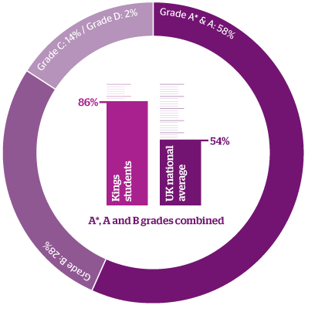

Agenda
北京大学
Peking University
Introduction & Hypothesis
Data & Model
Results & Conclusion
半年前作品，依然是色块的使用，在颜色和内容上都呼应对应的图片，看起来效果不凡，是所有里我最喜欢的目录
高校联盟 官方微信 unitive

Slide 11



目录
CONTENTS
公司历史
公司文化
公司产品
COMPANY HISTORY
COMPANY CULTURE
COMPANY PRODUCTS
有时候借用设计精美的ICON，做成最简单的目录，会让人耳目一新，个人很喜欢这种做法。简单，又不失美感
高校联盟 官方微信 unitive

Slide 12
下面是一些新的尝试，却未必经典...
高校联盟 官方微信 unitive

Slide 13
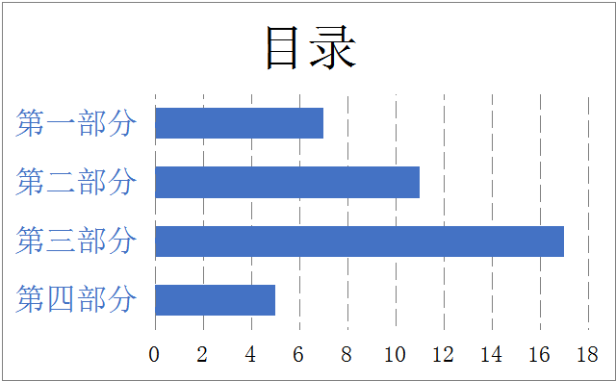
参考老S的目录，目录用Excel条形图完成，简单高效，但似乎会让人过于重视页数而忽略各部分的内容
高校联盟 官方微信 unitive

Slide 14
选题背景
研究进展
文献综述
目录
研究思路
一年半以前的作品，没有发布过。因为主题有关道路交通，故在找了一个office交通插画，采用此种设计
高校联盟 官方微信 unitive

Slide 15

目录
1.绪论
6.局限性
2.文献综述
产品伤害危机对
品牌资产的影响
5.结论与管理启示
3.实证研究
4.讨论
两年以前的作品，表达起来比较简单直接
高校联盟 官方微信 unitive

Slide 16

欢迎共享
请勿商用
如有对作品的问题或建议欢迎与果冻进一步讨论
QQ: 819481090 新浪微博：@刘滨同学
高校联盟 官方微信 unitive

